Slide 1
第二章 原子发射光谱分析法
Atomic Emission Spectroscopy
AES/OES

Slide 2
一、原子发射光谱分析基本理论

Slide 3
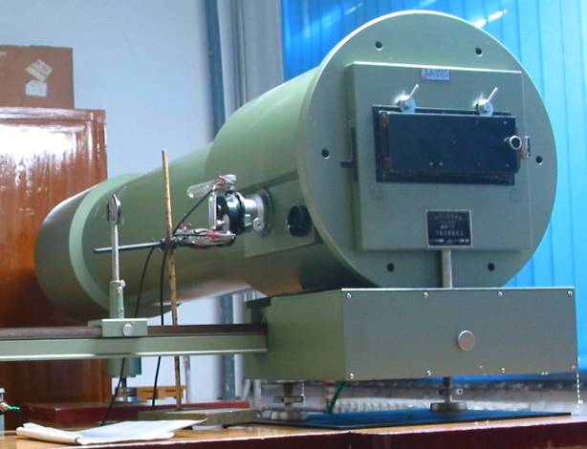
二、原子发射光谱分析仪器
光源（样品）→光谱仪（单色器→检测元件）

Slide 4
光源
（1）概述
光源的作用: 蒸发、解离、原子化、激发、跃迁。光源是决定分析的灵敏度和准确度的重要因素。
光源的要求：比较稳定，>5000K，重现性好，背景小，谱线简单，安全

Slide 5
（2）常用光源
  直流电弧
  交流电弧
  电火花
  电感耦合等离子体

Slide 6
直流电弧
电路结构及工作原理：
优点：分析绝对灵敏度高
缺点：重现性差、不宜定量
应用范围:略

Slide 7
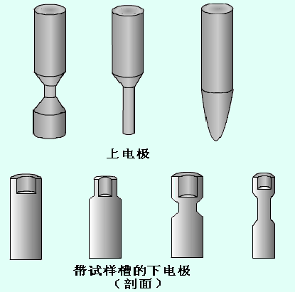
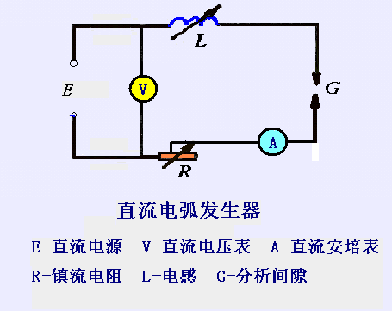
试样引入激发光源的方法：
  固体试样
  溶液试样
  气体试样：放电管

Slide 8
交流电弧
电路结构及工作原理：
优点：稳定性较好，适合定量。操作安全简便，应用广泛
缺点：灵敏度较差，蒸发能力低
应用范围:略

Slide 9
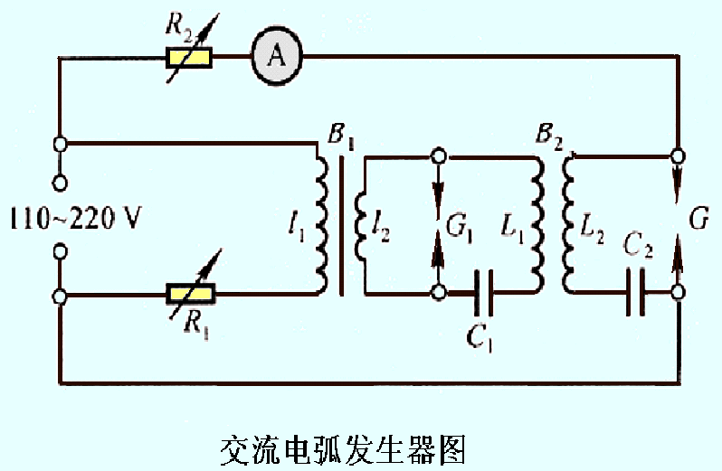

Slide 10
高压火花
电路结构及工作原理
优点：稳定性好，温度高，可做定量分析
缺点：灵敏度差，背景大
应用范围:略

Slide 11
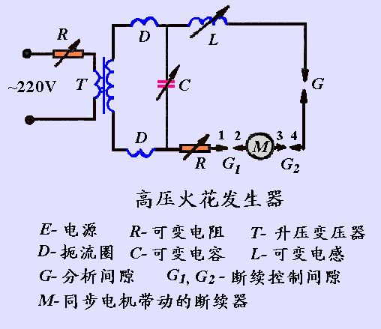

Slide 12
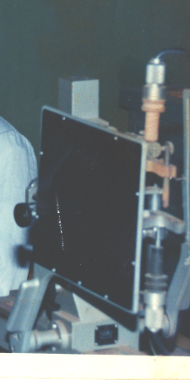
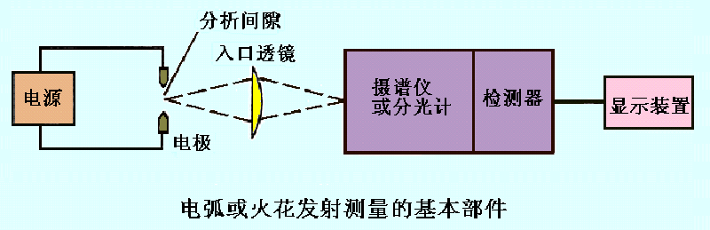

Slide 13
电感耦合等离子体炬
（Inductively Coupled Plasma, ICP）
等离子体
高度电离状态下的气体，其空间电荷密度大体相等，使整个气体呈电中性。
电感耦合等离子体、直流等离子体、微波等离子体

Slide 14
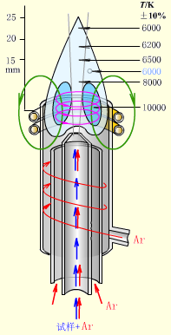
结构
  高频发生器和感应线圈
  炬管和供气系统
  试样引入系统
工作原理
高频电流呈现趋肤效应：涡流表面电流密度大，环壮结构，样品导入通道不受样品引入影响，高稳定性
焰尾区
内焰区
焰心

Slide 15
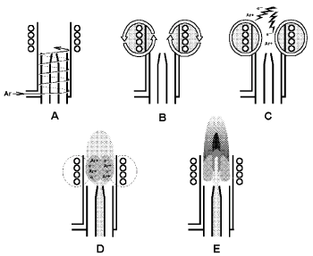
等离子体形成过程
线圈：高频交变电流产生交变感应磁场；
火花放电：氩气电离，少量电荷，互相碰撞，雪崩现象，大量载流子；
极高感应电流：涡电流，瞬间加热到10000K，形成等离子体
样品激发：内管通入氩气形成环状结构样品通道，使样品蒸发、原子化、激发。

Slide 16
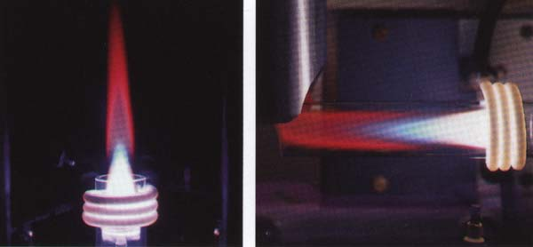
垂直炬
水平炬
ICP光源

Slide 17
优点：
  低检测限：蒸发和激发温度高
  稳定，精度高：趋肤效应
  基体效应小：高温、化学干扰小，样品处于中心、物理影响小
  背景小：通过选择分析高度，避开涡流区
  自吸效应小：样品不扩散到ICP周围的冷气层
  分析线性范围宽：温度均匀，自吸小
缺点：仪器价格贵、维护费用高，不能直接测固体，对气体和非金属灵敏度不高
应用范围：70多种元素

Slide 18
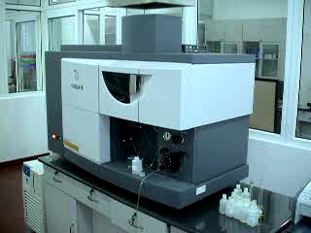
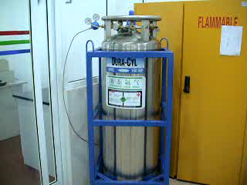
ICP发射光谱仪

Slide 19
几种光源性能比较
光源
蒸发
温度
激发
温度/K
放电
稳定性
应用范围
直流电弧
高
4000~7000
稍差
定性分析，矿物、纯物质、难挥发元素的定量分析
交流电弧
中
4000~7000
较好
试样中低含量组分的定量分析
火花
低
瞬间10000
好
金属与合金、难激发元素的定量分析
ICP
很高
6000~8000
很好
溶液定量分析

